Slide 1
DAS LIEBE LESEN ...
... und wie wir in der Schule damit umgehen (können, sollen, wollen ...)

Slide 2
PROGRAMM
Normaler Lese- und Rechtschreiberwerb
Lese- und/oder Rechtschreibschwäche
Testverfahren
... und was können wir jetzt tun?

Slide 3
STUFEN DES LESE- UND RECHTSCHREIBERWERBS
(Uta Frith)
Logographisches Stadium
Alphabetisches Stadium
Orthographisches Stadium

Slide 4
LOGOGRAPHISCHES STADIUM
Schreiben der ersten Wörter (z. B. eigener Name)
Kind versucht Buchstaben und deren Reihenfolge zu behalten und sie ohne Vorlage zu schreiben
Hinzufügungen, Auslassungen, Abweichungen in der Raumlage einzelner Buchstaben
Es können nur Wörter geschrieben werden, welche dem Kind schon vorgeschrieben worden sind.

Slide 5
LOGOGRAPHISCHES STADIUM
v. a. im vorschulischen Bereich
1:1-Zuordnung von Laut und Buchstabe wird noch nicht verstanden.

Slide 6
ALPHABETISCHES STADIUM
Voraussetzung: Kenntnis der Lautwerte einiger Buchstaben und Fähigkeit zur Lautanalyse
Bezug zwischen gesprochener und geschriebener Sprache wird zum ersten Mal verstanden.
Wörter werden lautgetreu verschriftlicht.

Slide 7
ALPHABETISCHES STADIUM
1. – 2. Klasse Volksschule
Lautwert wird 1:1 dem Buchstaben zugeordnet, man schreibt, wie man hört bzw. ausspricht.
In der Folge müssen die Lautwerte den tatsächlichen Buchstaben zugeordnet werden (z. B. f = f ≠ v).

Slide 8
ORTHOGRAPHISCHES STADIUM
Orthographische Regeln werden erkannt und können abgerufen werden.
Wissen um Ableitungen (z. B. reißen – riss)
wortspezifisches Wissen (z. B. Schreibung von Fremdwörtern)

Slide 9
ORTHOGRAPHISCHES STADIUM
3. – 4. Klasse Volksschule
Es wird nicht mehr alles so verschriftlicht, wie man es hört.
In der Sekundarstufe I sollte alles erworben sein.

Slide 10
LESE- UND/ODER RECHTSCHREIB-SCHWÄCHE ...
... ist eine Schwäche in der sprachlich kognitiven Informationsverarbeitung.
(vgl. Deutsche Gesellschaft für Sozialpädiatrie und Jugendmedizin e. V.)
... ist kein Defizit beim Hören, Sehen oder in der Motivation (dies sollte ausgeschlossen werden).

Slide 11
INTERESSANTES
15 – 20% aller Schulkinder leiden an spezifischen Lernschwächen, zwischen 2 und 7% davon an einer Lese- und/oder Rechtschreibschwäche.
erhöhter Anteil von Burschen (3:2 – 3:1)
Wiederholungsrisiko für Geschwister: 52 – 62%
bei Kindern mit Lese- und/oder Rechtschreib-schwächen in der 2. Klasse: kaum Überwindung ohne spezielle Hilfe
(vgl. Lewis et al. 1994, vgl. Klicpera et al. 2007)

Slide 12
SCHWIERIGKEITEN BEIM LESEN
zeitliche Verarbeitung: Zeitintervall zwischen zwei noch getrennt in der korrekten Reihenfolge wahrnehmbaren Signalen ist bei vielen leseschwachen SchülerInnen deutlich erhöht
Sprachverarbeitung auf der Ebene der Laute (Zergliedern von Wörtern in Einzellaute)

Slide 13
ZU BEGINN DES LESELERNPROZESSES
Schwierigkeiten, einem Buchstaben den entsprechenden Laut zuzuordnen
Schwierigkeiten, mehrere Laute zu einem Wortklangbild zusammen zu schleifen
Umstellungen von Buchstaben im Wort oder von Wortteilen
schnelles Vergessen bereits geübter Lautbilder
sehr langsames Lesetempo

Slide 14
IN EINEM SPÄTEREN STADIUM ... ALSO IN DER LFS
häufige Verlesungen, v. a. bei längeren Wörtern oder am Wortende
Raten aufgrund des Kontextes (= Kompensations-strategie)
langsames Lesetempo, oft stockend, monotone Satzmelodie, geringe Sinnentnahme
große Leseabneigung

Slide 15
TYPEN VON LESESCHWIERIGKEITEN
Lesegenauigkeit
Lesegeschwindigkeit
Leseverständnis
Den Prototypen der/des leseschwachen Schülerin/s gibt es nicht!

Slide 16
TESTVERFAHREN
Um eine Leseschwäche festzustellen, muss ein standardisierter Lesetest durchgeführt werden:
SLS 5-8: Salzburger Lesescreening
LGVT: Lesegeschwindigkeits- und -verständnistest
www.testzentrale.de

Slide 17
FÖRDERUNG DER LESELEISTUNG
Training einzelner am Lesen und Schreiben beteiligter Basisfunktionen
spezielle Lerntechniken
unspezifische Maßnahmen zur Erhöhung der allgemeinen Lernfähigkeit
symptomspezifische Förderung

Slide 18
... UND WAS KÖNNEN WIR JETZT TUN?
NIE VOM ODER ÜBER DAS LESEN SPRECHEN!

Slide 19
... UND SONST?
Koje 1:
Ansätze für den fachspezifischen Unterricht
Koje 2:
Ansätze für Supplierstunden

Slide 20
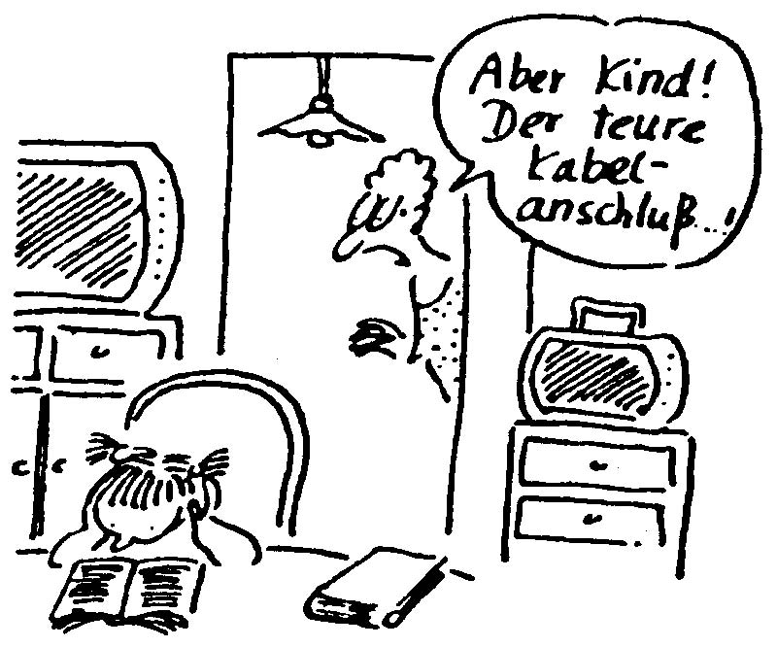
VIEL VERGNÜGEN!

